Slide 1
Объект муниципального имущества, включенный в перечень, предназначенный для предоставления в аренду субъектам мсп и организациям, образующим инфраструктуру поддержки субъектов МСП г. Пермь, ул. Генерала черняховского, 76

Slide 2
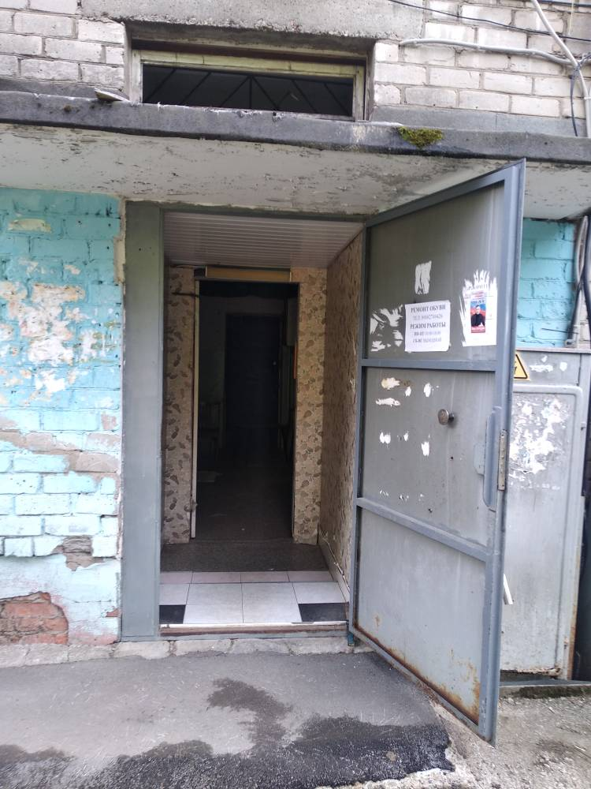
Месторасположение
Адрес: Орджоникидзевский район, ул. Генерала Черняховского, 76,
1 этаж, вход совместный
Помещение находится в микрорайоне Кислотные дачи
Помещение расположено в 4-х этажном кирпичном жилом доме.
Ближайшие остановки наземного транспорта:
Школьная (150 метров)
Микрорайон «Кислотные дачи» (500 метров)
Рядом расположена парковка

Slide 3
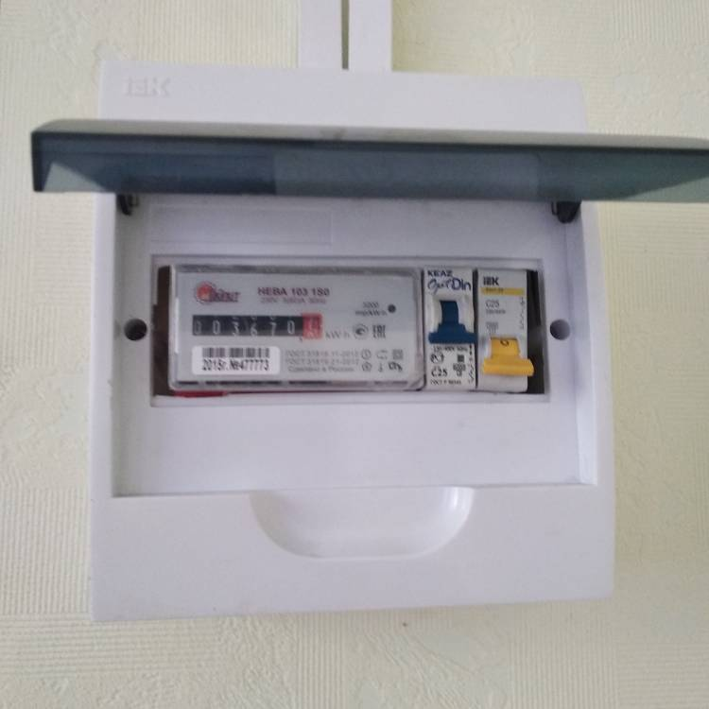
Описание объекта
Наличие холодного и горячего водоснабжения, канализации, отопления, э/энергии
Площадь помещения - 19,9 кв. м.
Доля совместного пользования - 1,1 кв. м.
Вид объекта недвижимости - встроенное нежилое помещение на первом этаже многоквартирного дома
Наименование объекта учета - помещение
Кадастровый номер - 59:01:3810195:1787

Slide 4
Планировка помещения

Slide 5
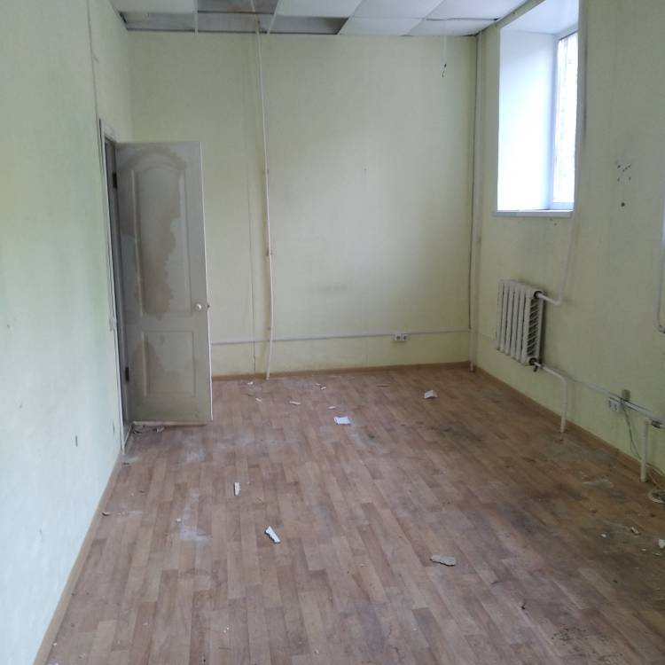
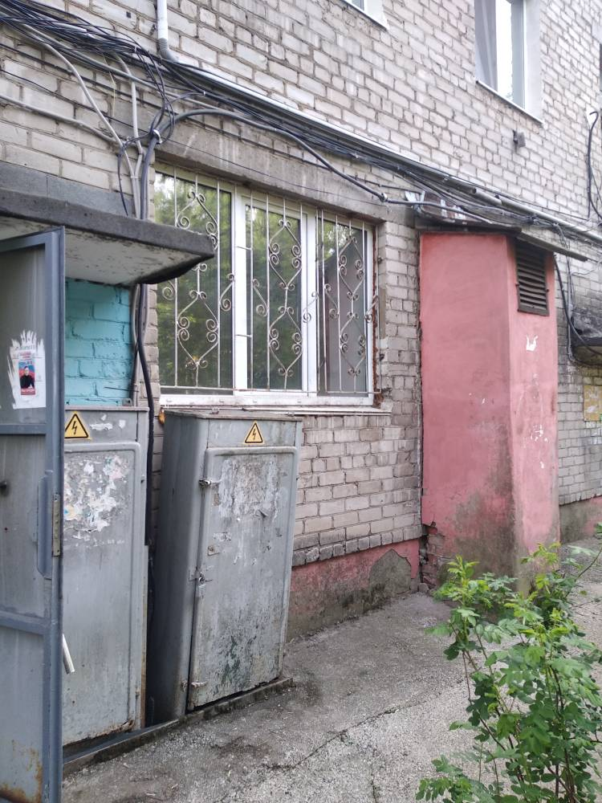
Условия аренды
Срок аренды: 5 лет
Цена за кв.м. от 148,30 руб. в месяц
Стоимость аренды за 19.9 кв. м. от 2 951 руб./мес.
Место проведения аукциона
Департамент имущественных отношений (ул. Сибирская, 14, кабинет 12)
Информация о проведении аукциона размещается на сайте Муниципальное образование город Пермь в разделе Деятельность / Муниципальная собственность / Торговая площадка
https://www.gorodperm.ru/actions/property/tradearea/8-page/

Slide 6
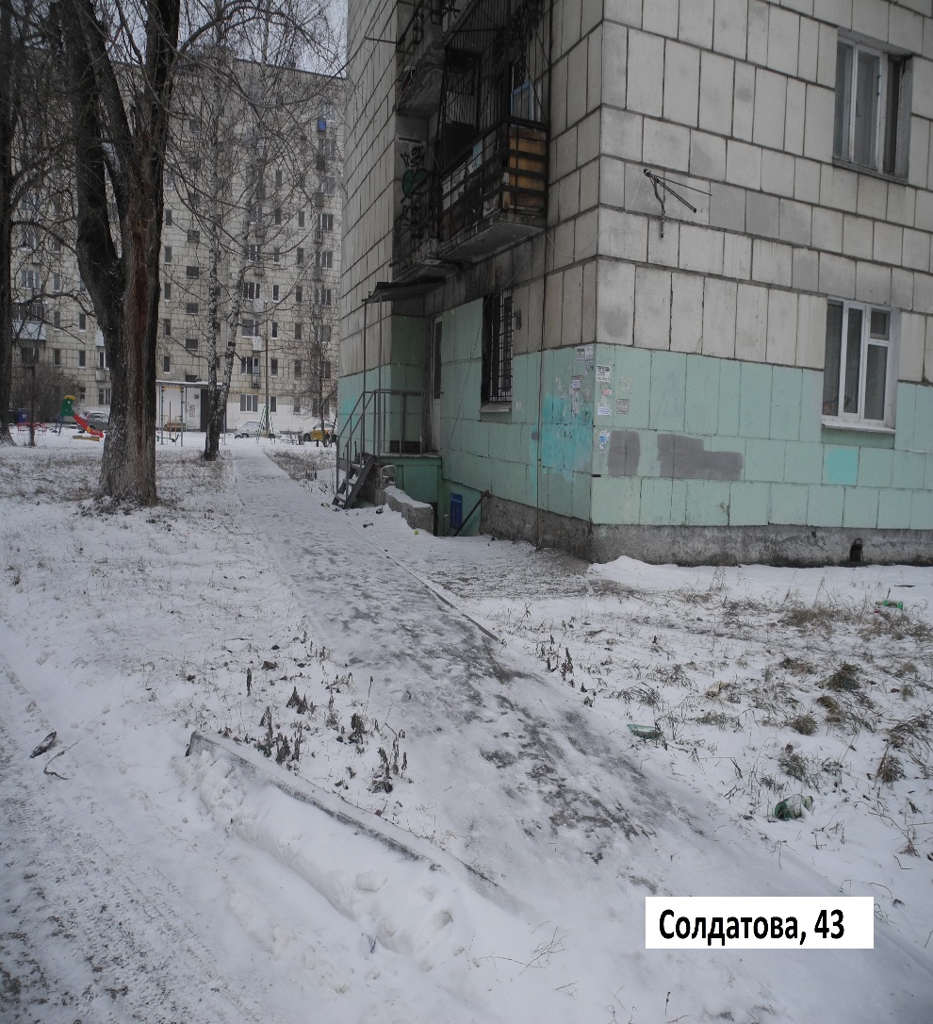
Месторасположение
Адрес:
Свердловский район, ул. Солдатова, 43 (в подвале)
Здание находится в микрорайоне «Краснова»
Помещение расположено в 9-х этажном кирпичном жилом доме.
Ближайшие остановки наземного транспорта:
Микрорайон «Краснова» (100 метров)
Моторостроителей (500 метров)
Рядом расположена парковка

Slide 7
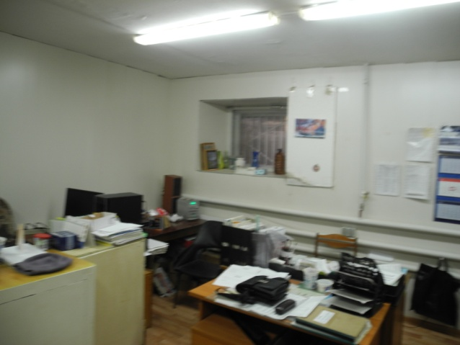
Описание объекта
Площадь помещения - 183,7 кв. м.
Вид объекта недвижимости- нежилое помещение (в подвале) с отдельным входом
Наименование объекта учета - помещение
Кадастровый номер - 59:01:4410947:1509
Наличие холодного и горячего водоснабжения, канализации, отопления, э/энергии

Slide 8
Планировка помещения

Slide 9
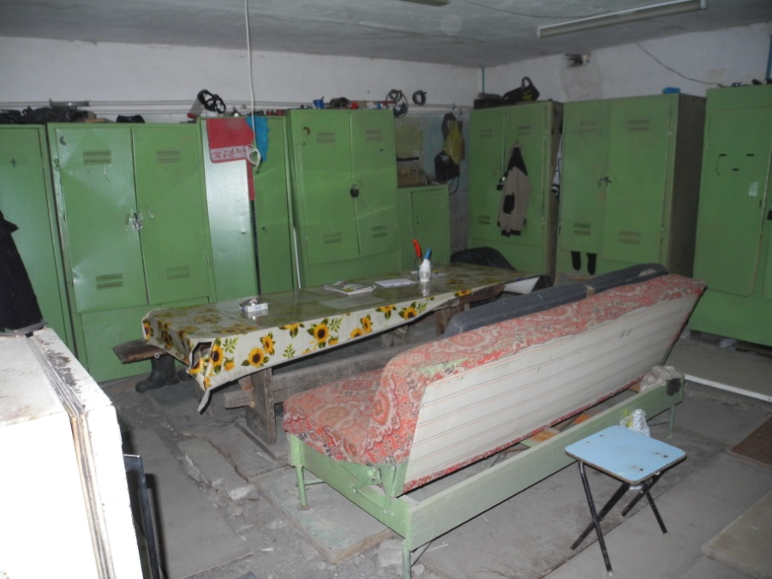
Условия аренды
Место проведения аукциона
Департамент имущественных отношений (ул. Сибирская, 14, кабинет 12)
Информация о проведении аукциона размещается на сайте Муниципальное образование город Пермь в разделе Деятельность / Муниципальная собственность / Торговая площадка
https://www.gorodperm.ru/actions/property/tradearea/8-page/
Срок аренды: 5 лет
Цена за кв.м. от 75,8 руб. в месяц
Стоимость аренды за 183,7 кв. м. от 13 924 руб./мес.

